Slide 1
Инспекция исходного текста. Практическая часть
Подготовил Смирнов Константин
Группа ПКС-303

Slide 2
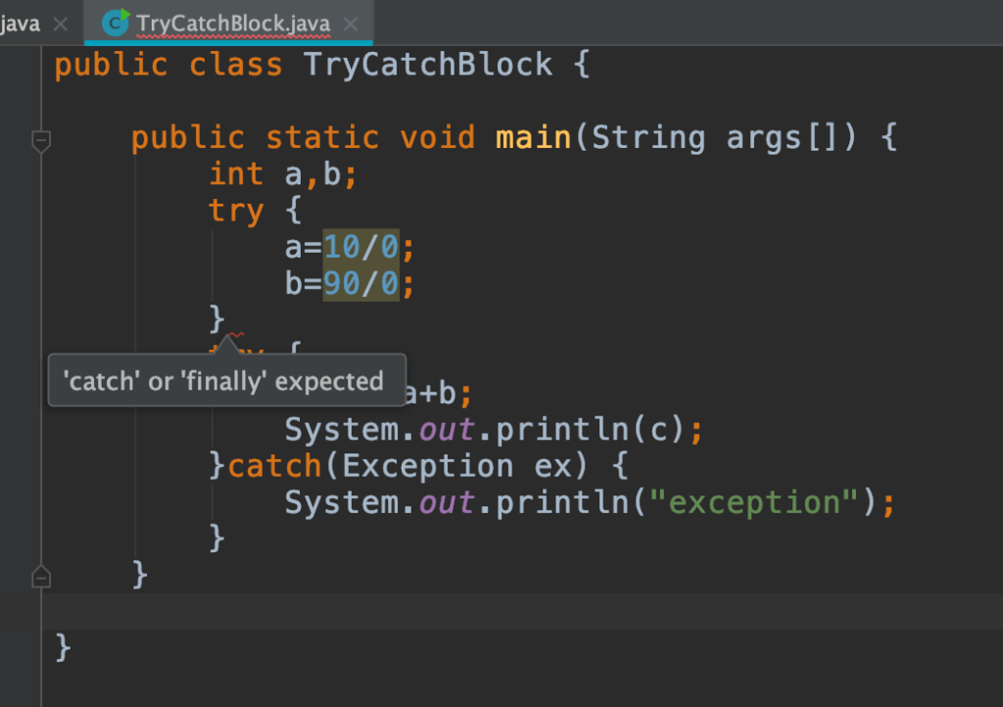
Цель инспекции
Достаточно часто основной целью инспекции кода является обеспечение качества продукта.
Например, в рамках инспекции можно проверить соответствие кода требованиям проекта, техническим спецификациям и стандартам языка программирования.
Еще одной целью инспекции может быть проверка безопасности кода, чтобы убедиться в отсутствии уязвимостей, которые могут привести к взлому приложения или потере пользовательских данных.

Slide 3

Подготовка
Нужно изучить код, который нужно инспектировать. Стоит убедиться, что получена последняя версия кода, которую нужно проверить.
Нужно ознакомиться с документацией, подготовить тестовые данные и бд, при наличии, чтобы иметь представление о проверяемом участке кода.

Slide 4

JSLint
Для повышения качества кода нужно следовать установленным стандартам, как пример JSLint.
JSLint — статический анализатор кода с веб-интерфейсом для программ на языке JavaScript, проверяющий их соответствие стандартам оформления кода, разработанный Дугласом Крокфордом.

Slide 5

Переменные
JSLint запрещает объявлять переменные без использования ключевого слова var.
А если переменная действительно глобальная, JSLint заставит вас указать это явно, посредством комментария /*global variablename */, причем конкретизируя, допускается ли в данном контексте присвоение переменной значения.
В строгом режиме JSLint приучает нас использовать var не более одного раза для каждого локального пространства имен.

Slide 6
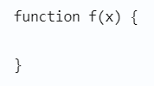

Конец инструкции
При написании кода на javascript надо зарубить на носу раз и навсегда — точки с запятой ставятся после каждой инструкции.
Исключения: for, function, if, switch, try и while.

Slide 7

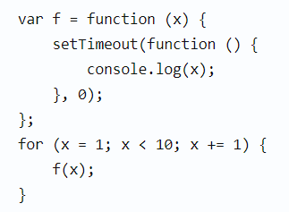
Рефакторинг
Нужно переносить строку длиной более 80 символов.
SLint допускает разрыв строки только после операторов.
JSLint запрещает перевод длинной инструкции после строки, числа, идентификатора, закрывающей скобки или суффикс-операторов: ) ] ++ —
Пример кода, написанного по стандарту:

Slide 8
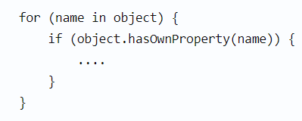
Конструкции языка
Цикл for in. Поскольку проходя по всем членам объекта или массива, этот цикл также пройдет и по унаследованным свойствам/методам прототипа. JSLint требует чтобы тело такого цикла в обязательном порядке было обернуто блоком if.

Slide 9
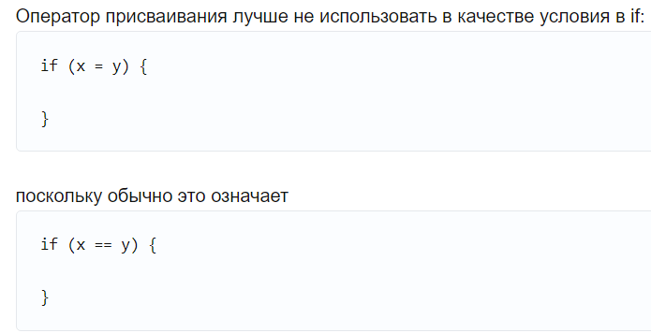
Конструкции языка
Switch: Обязательно использовать break после каждого case.
Оператор присваивания лучше не использовать в качестве условия в if
Не надо использовать void. Лучше обычный undefined, во избежание недопонимания. == и !=

Slide 10
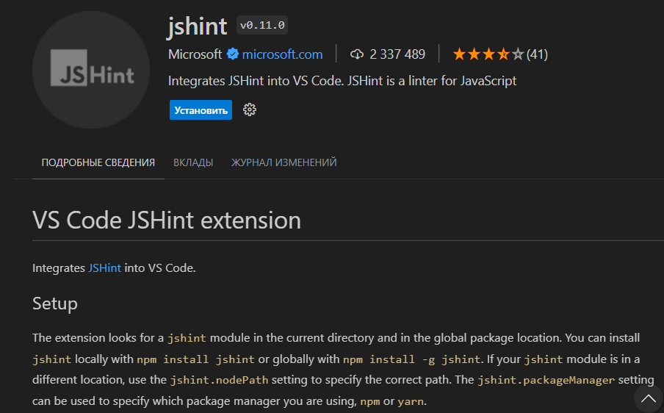
Установка
В качестве анализатора кода используется JSHint. Работает по стандартам JSLint, написан в дополнение к Node.js, а потому гибкий. JSHint включает большое количество опций, что позволяет выполнять пользовательские проверки путем написания своего собственного генератора отчетов.
JSHint включает плагины для популярных текстовых редакторов, поэтому его можно запускать в процессе написания кода.

Slide 11
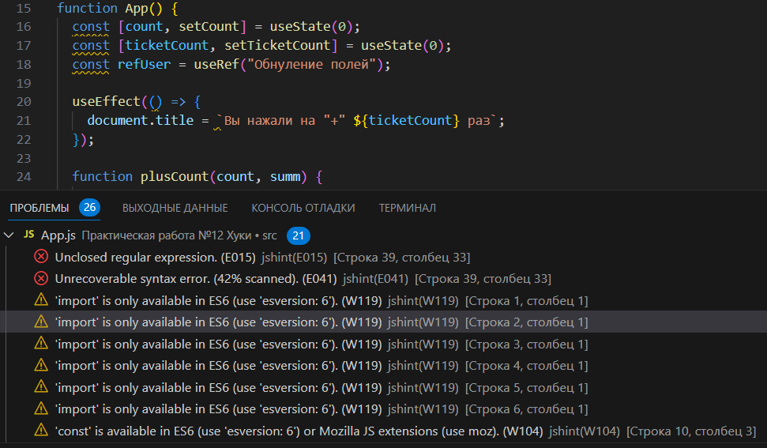
Пример работы

Slide 12
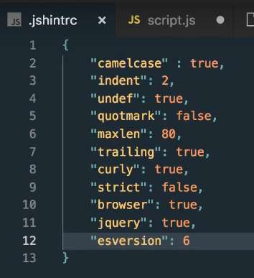
Критика
Однако JSHint может показывать предупреждения, которые считаются несущественными, например использование “” вместо ‘’.
Для пользовательской настройки JSHint используется отдельно созданный файл, в котором прописаны параметры использования.
Описание: https://jshint.com/docs/options/

Slide 13

Заключение
Использование стандартов при написание кода способствует повышению качества и продуктивности работы программиста, а использование плагинов, как JSHint помогает с помощью системы искать ошибки и предупреждения, исправление которых улучшит стилистику и производительность программы.

